Slide 1
Bài 26
PHÒNG, TRÁNH BỎNG

Slide 2
Khám phá
Em hãy chỉ ra những nguyên nhân có thể gây bỏng và
hậu quả của nó.

Slide 3
Khám phá
Em hãy chỉ ra những nguyên nhân có thể gây bỏng và hậu quả của nó.
Kết luận: Nước sôi, bật lửa, bếp điện, ổ cắm điện, ống pô xe máy… là các nguồn có thể gây bỏng. Chúng ta không nghịch hay chơi đùa gần những vật dụng này. Khi bị bỏng, vết bỏng sẽ bị sưng phồng, đau rát, ảnh hưởng đến sức khoẻ.

Slide 4
Khám phá
Em sẽ làm gì để phòng tránh bỏng?

Slide 5
Kết luận: Em cần tránh xa nguồn gây bỏng như bình nước sôi, chảo thức ăn nóng, bàn là, ống pô xe máy,... Cất diêm và bật lửa ở nơi an toàn để phòng, tránh bỏng.

Slide 6
Luyện tập
Việc nào nên làm? Việc nào không nên làm?
Vì sao?

Slide 7
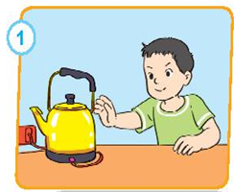

Slide 8
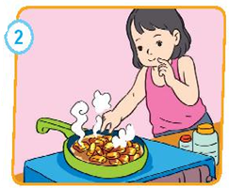

Slide 9
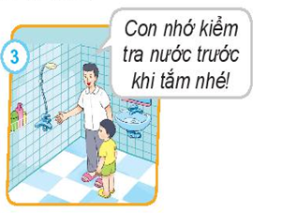

Slide 10
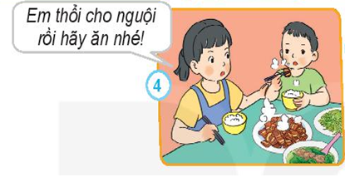

Slide 11
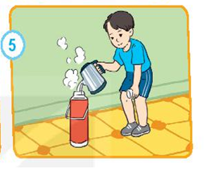

Slide 12
Luyện tập
Hãy chia sẻ với các bạn cách em phòng, tránh bị bỏng.

Slide 13
Vận dụng
Em sẽ khuyên bạn điều gì trong các tình huống sau?

Slide 14
Vận dụng
Em thực hiện một số cách đơn giản và phù hợp để phòng, tránh bị bỏng.

Slide 15
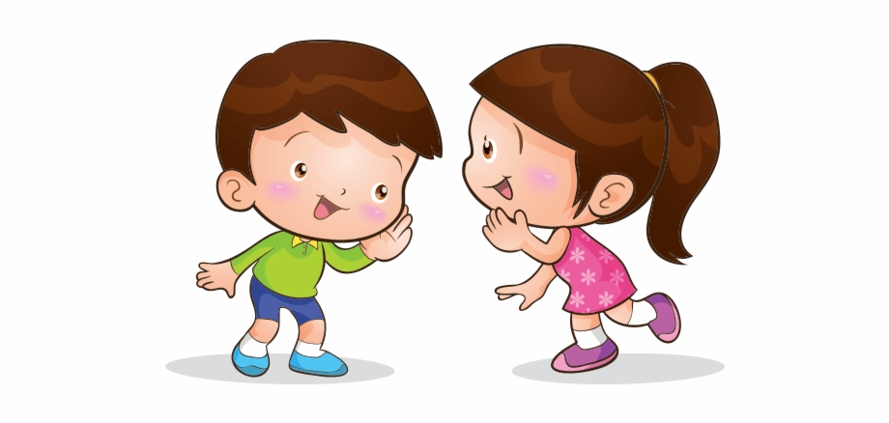
Vận dụng
Pô xe, phích nước, bàn là
Bếp đun, lửa nóng… tránh xa, chớ gần.

Slide 16
Dặn dò

